Slide 1
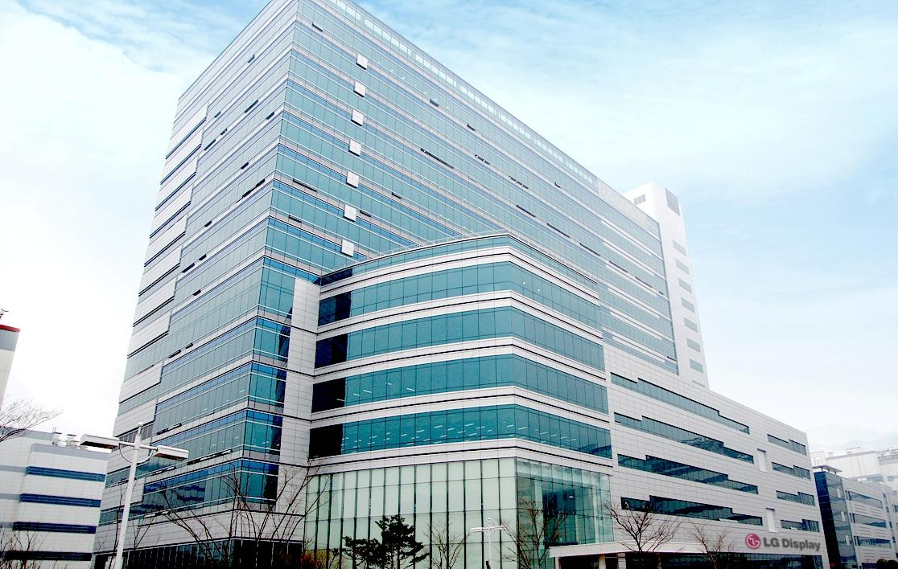
종 합 보 고 서
LG
春
LG CNS SMART IT
Internship Report
(15.07.06~15.08.14)
LGD생산팀
최준영
인턴사원 최준영

Slide 2
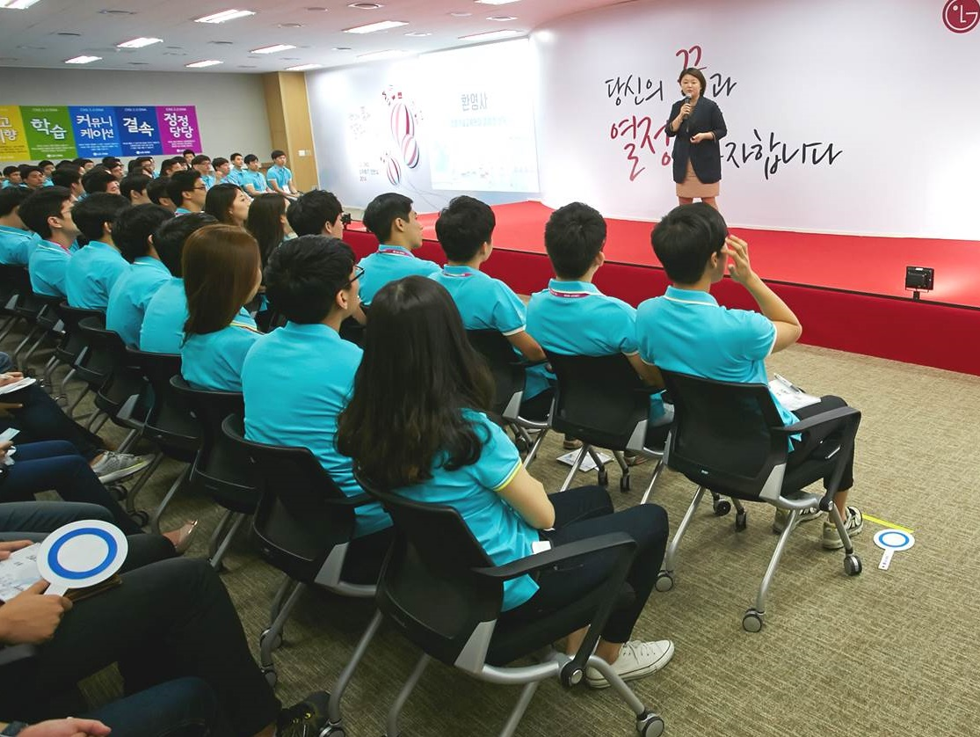






LG CNS 스마트 IT 인턴십에서…
1주(7.6-7.10)
2주(7.13-7.17)
3주(7.20-7.24)
4주(7.27-7.31)
5,6주(8.3-8.14)
결속을
다지고
LGD MES를 학습하고
고객에게 귀를 기울이고
직접 구현을 하며
보고, 느끼고,
다짐했다!

Slide 3
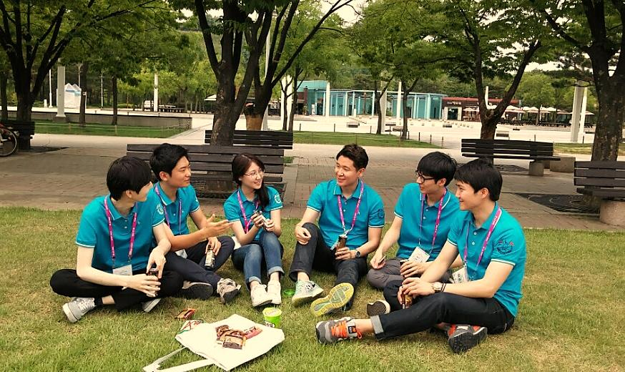
1Week (7.6~7.10)
결속을 다지고
입문 교육을 통해
여러 전공의 동기들과 친목을 다졌다.
함께 할 수 있는 든든한 지원군을 얻은 기분이다
What To Do
인턴 선배 멘토링
LG CNS 3.0 DNA학습,
조직 & 프로젝트팀 간접경험

Slide 4
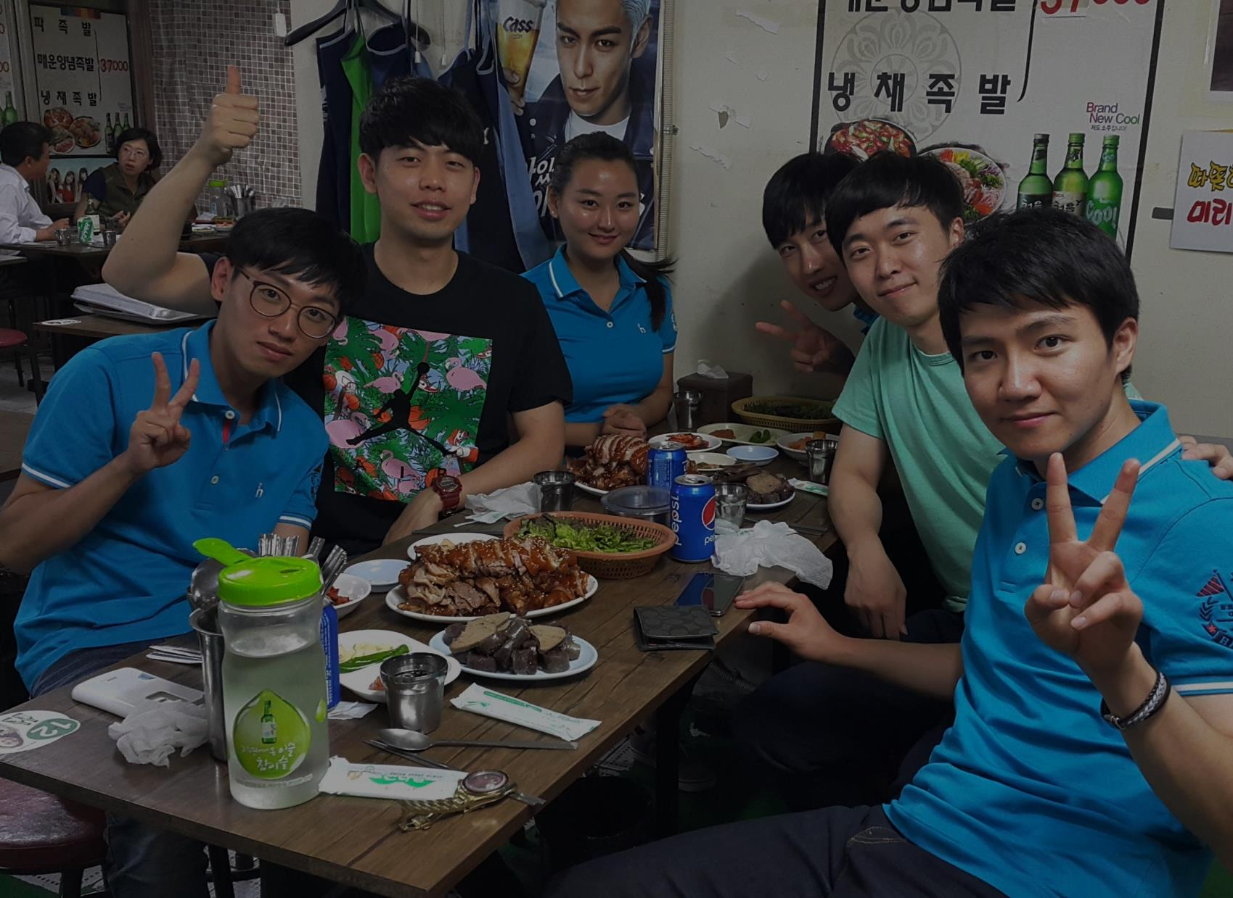
사회에 첫 발을 내디디며…
사흘 동안의 입문교육을 통해 LG CNSer로서 지녀야 할
LG CNS 3.0 DNA의 핵심가치를 이해하고
다양한 체험을 통해 이를 체득할 수 있었다
동기愛
LG CNS
3.0 DNA
핵심가치
Notes:
춘3움

Slide 5
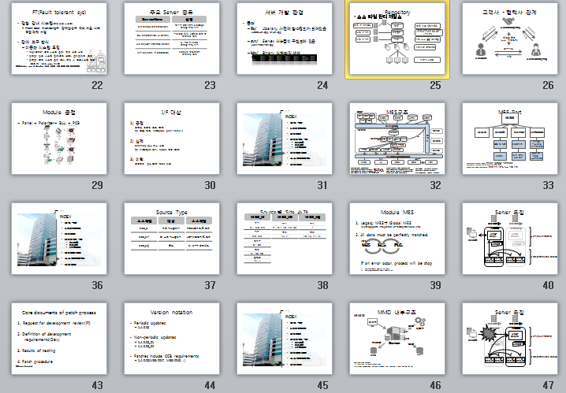
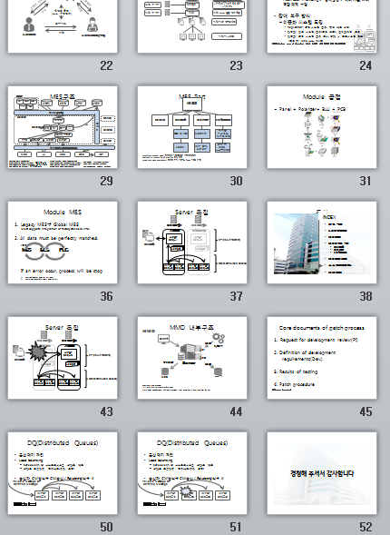
2Week (7.13-7.17)
LGD MES를 학습하고
나를 위해 팀원 분들이 업무시간까지 쪼개어
MES 시스템에 대해 가르쳐 주셔서 너무 감사했다.
그리고 팀 회식과, 인턴 점심식사로 소속감을 느낄 수 있었다
What To Do
MES Server 개발환경구축
팀 회식, 파주 인턴 점심 식사,
Module MES/ MMD 영어발표,

Slide 6
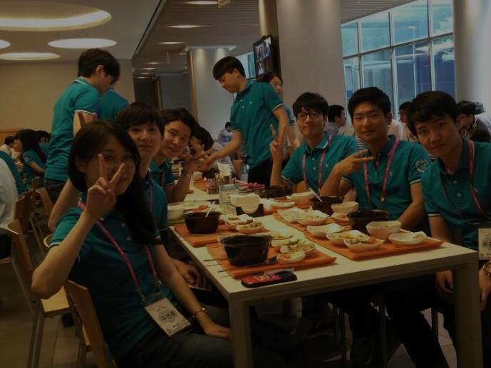
숲을 볼 수 있는 기회
LGD생산팀에서 비전을 꿈꿀 수 있었던 한 주였다.
고객에게 최고의 서비스를 제공하고, 고객 산업 전문가로서
선제안을 통해 고객가치를 창출하기 때문에
MES와 Smart Factory 역량을 쌓는데
더없이 좋은 기회라고 생각한다
비전
MES의
중요성
소속감

Slide 7
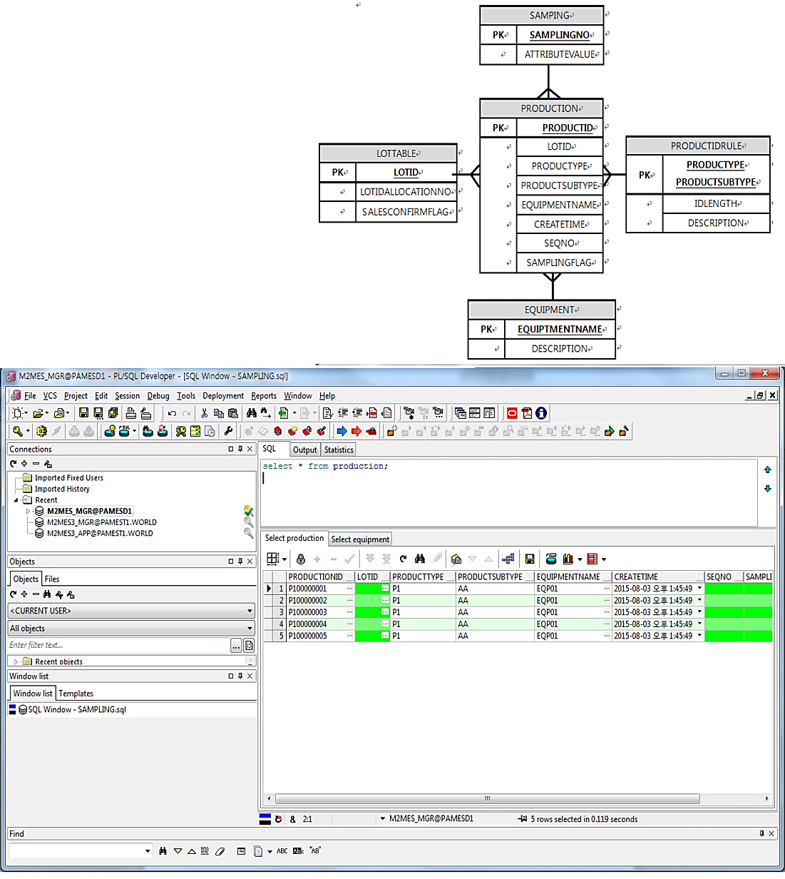
3Week (7.20-7.24)
고객에게 귀를 기울이고
인턴에게도 아이디어를 제안할
기회를 주시고 이를 적극적으로 받아들이시는
모습을 보고 LG CNS의 소통문화를 느낄 수 있었다
What To Do
자동화 Tool Naming
요구사항명세서작성, DB설계

Slide 8
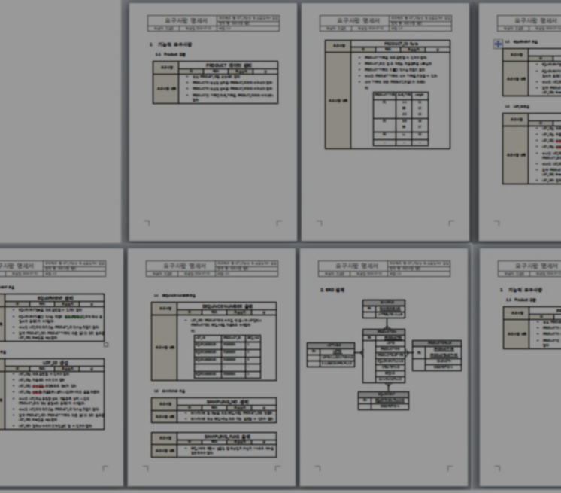
Communication
과제를 받을 때, 마치 고객과 LG CNS의 만남 처럼 진행되었다.
고객과 소통에서 중요한 것은 단순히 이야기를 잘하는 것이 아니라
요구조건을 명확하게 파악하는 것이다. 따라서 과장님과 미팅을
반복하고 문서화하여 고객에게 요구사항을
확정 받는 것 처럼 진행하였다
소통
요구사항
문서화

Slide 9
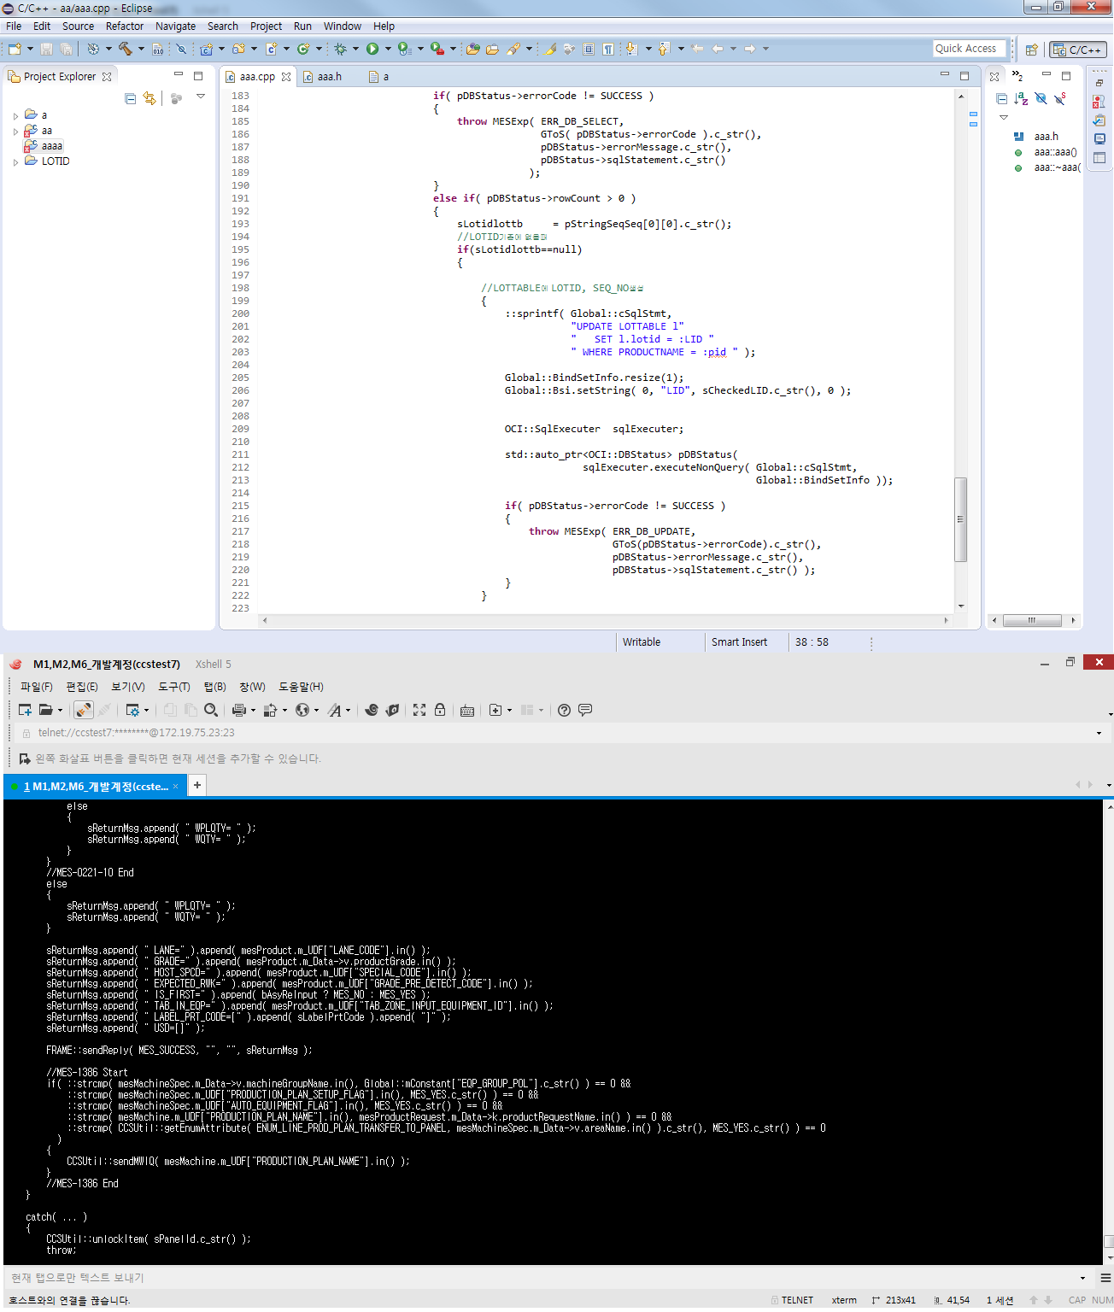
4Week (7.27-7.31)
직접 구현을 하며
짧은 개발기간 동안 시스템을
더욱 심도 있게 이해할 수 있었고, 개발 진행에서
문서화했던 자료들이 굉장히 유용하게 사용되었다
What To Do
DB/App 설계,
App 개발,
테스트,
UAT

Slide 10

변화선도 / 최고지향
평소에 C++은 다뤄보지 않았지만 고객사의 환경에 맞추기 위해
개발과 공부를 병행해 나아갔다. 이를 통해 ‘고객 우선’을 위해서는
끊임 없는 학습이 필요하다는 것을 깨달았다
학습
끊임없는
자기계발

Slide 11
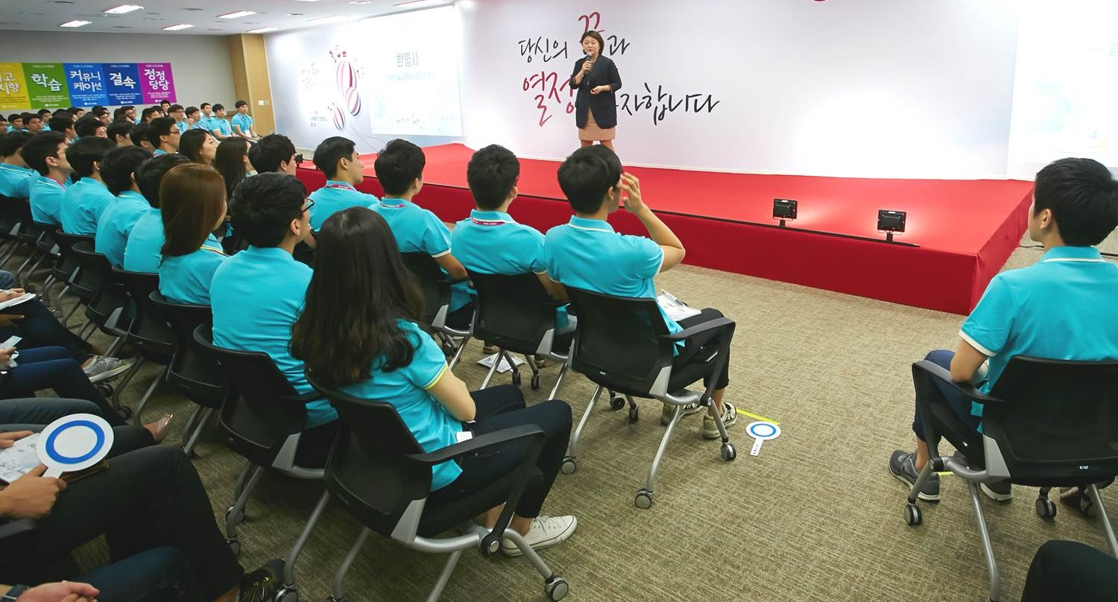
5Week (8.3-8.7)
보고, 느끼고 다짐했다!
짧았지만 어느 때 보다
많은 것을 배우고 경험할 수 있었다.
그 동안 일을 돌아보며 정리하는 시간을 가졌다
What To Do
인턴기간 마무리,
독일어 번역작업,
학습내용 최종정리

Slide 12

지난 5주를 돌아보며…
처음엔 어떻게 5주를 버틸지 두려움이 앞섰다. 하지만 어느새 어색했던
동기들은 든든한 지원군이 되었고, 무서워 보였던 선배님들은 조언자이자
조력자가 되어주셨다. 5주 동안 가졌던 다짐을 되새기고
아쉬운 마음을 뒤로한 채 다시 올 것을 기약한다
LG
春

Slide 13
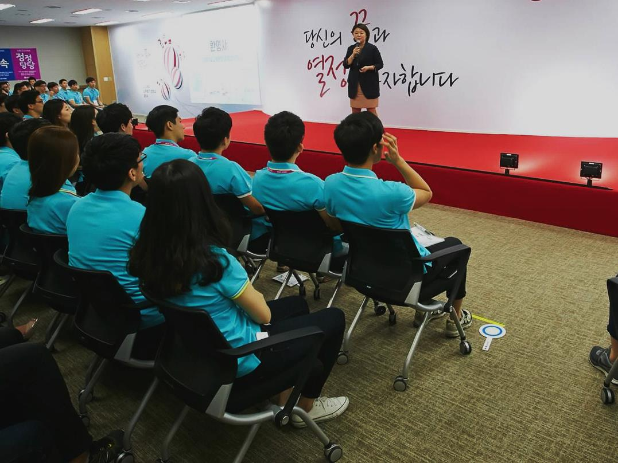
감 사 합 니 다
끝

